Slide 1
«Сказкотерапия - как средство развития детей
дошкольного возраста»
Подготовила:
музыкальный руководитель
Муравицкая Л.Л.

Slide 2
Сказкотерапия -это особое направление психотерапии, которое оказывает влияние на человека с целью улучшить поведенческую реакцию и восприятие, а также ликвидировать существующие страхи и фобии

Slide 3
Задачи сказкотерапии:
- Развивает речь и корректирует эмоциональные, психические, волевые показатели
- Развивает умение решать проблему, находить выходы из различных ситуаций
- Развивает духовный мир ребенка
- Определяет необходимые модели поведения

Slide 4
Типы сказок
Медиативные сказки
Обучающие, предоставляющие возможность для развития
Диагностические
Народные сказки, отвечающие за формирование в ребенке эстетики и нравственных чувств
Психологические

Slide 5
Условия сказкотерапии:
1. Верная дозировка
2. Ненавязчивость
3. Прочитайте текст
4. Читайте и играйте!

Slide 6
Структура сказок:
1. Начало
2. Кульминационный момент
3. Развязка
4. Мораль

Slide 7
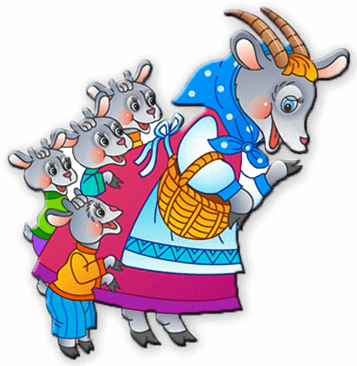
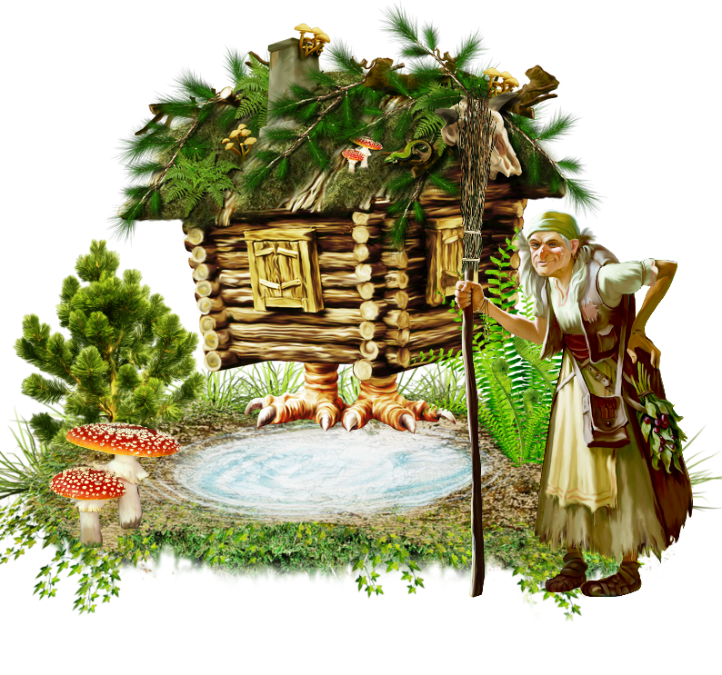
Чему же учит сказка?
Сказка учит: мир делится на хороших и плохих людей, зверей и прочих существ.

Slide 8
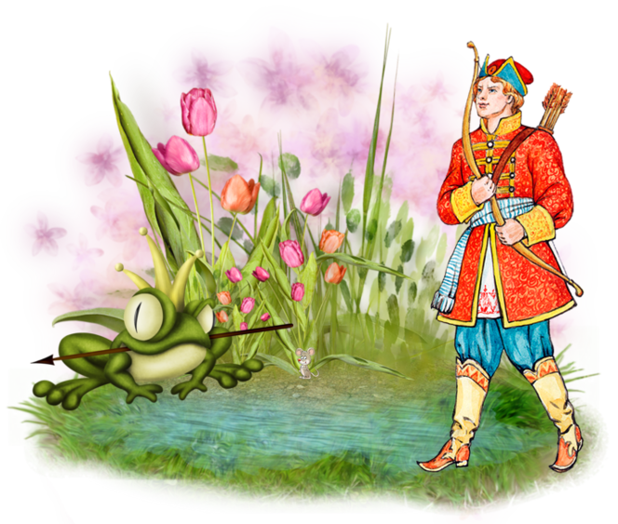
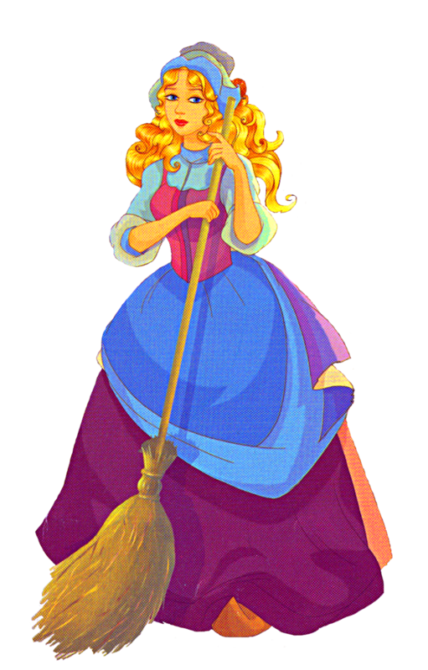
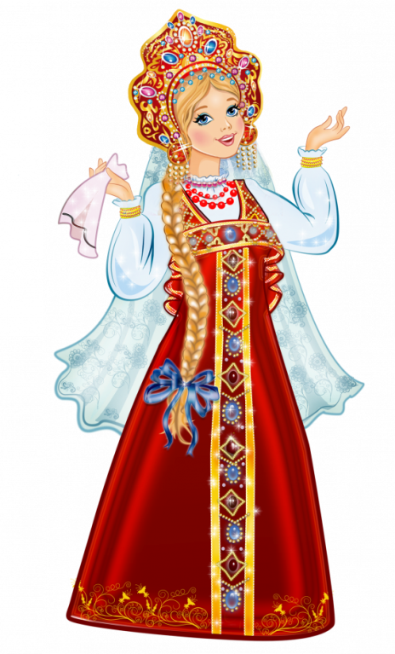
Сказка формирует образ положительного Героя: доброго, умного, сильного, верного своему слову.

Slide 9
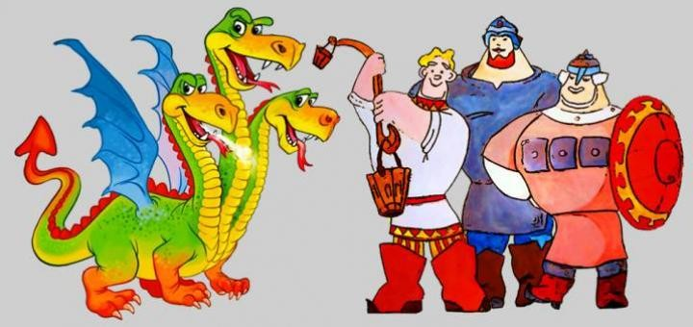
Сказка учит: хорошее дело не с первой попытки получается.

Slide 10
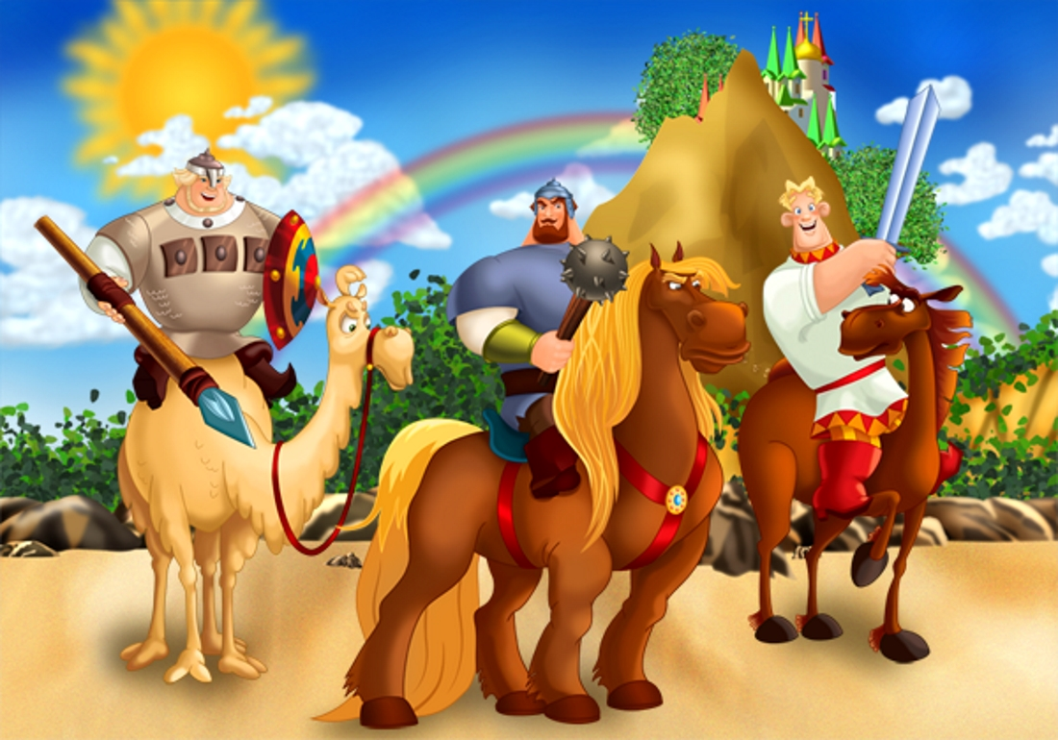
Сказка учит патриотизму.

Slide 11
Сказка учит любви к родителям.

Slide 12
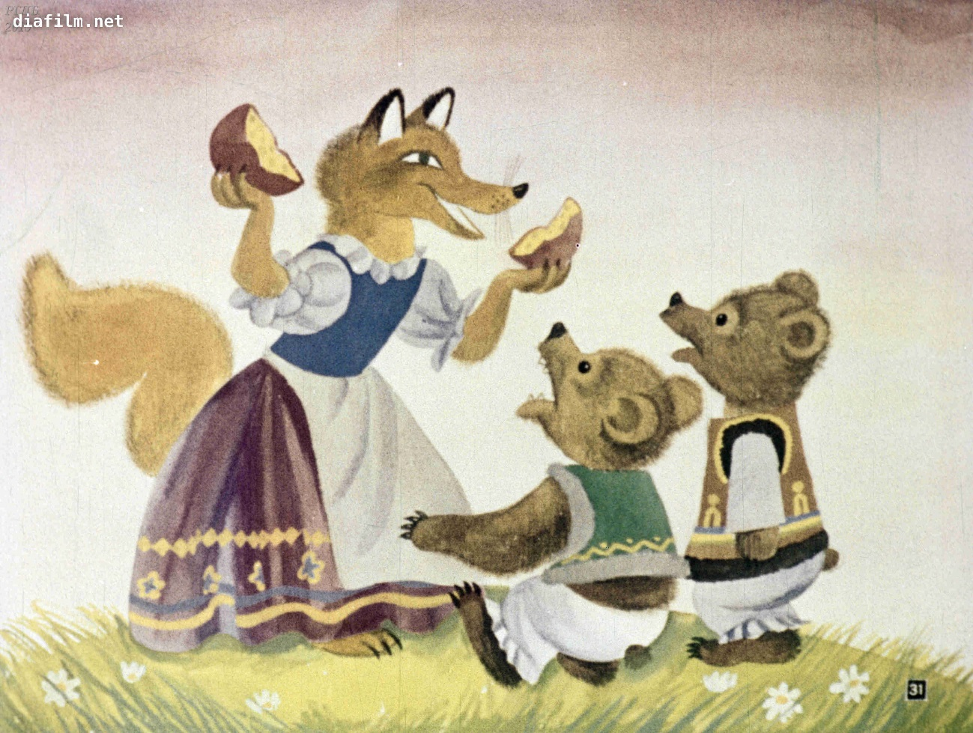
Сказка содержит скрытую, ненавязчивую мораль, нравоучение: нельзя обманывать, нельзя быть жадным, нельзя предавать друзей.

Slide 13
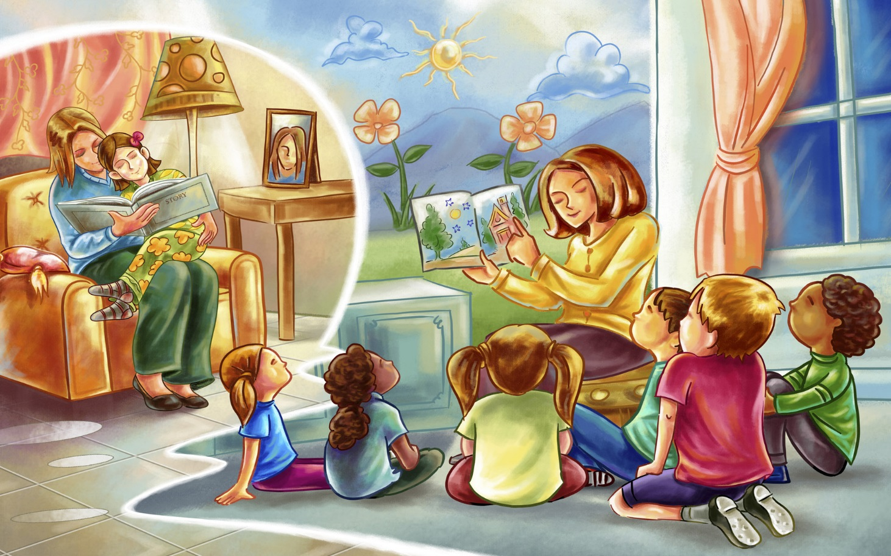
Читайте детям сказки на ночь! Обсуждайте их!

Slide 14
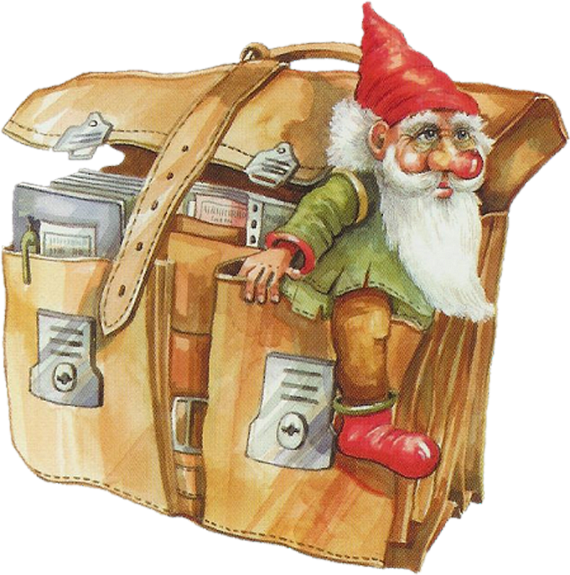
Благодарю за внимание!

